Slide 1
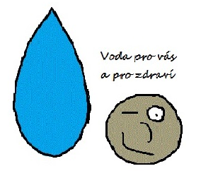
Voda
Vytvořil: Jonáš Bilík

Slide 2
Osnova
I. Složení vody
II. Kolování vody
III. Význam
IV. Užitek
V. Znečištění vody
VI. Voda jako palivo
VII. Voda ve vesmíru
VIII. Pitný režim
IX. Zdroje
X. Závěr

Slide 3
Složení vody
voda se skládá ze dvou molekul vodíku – H
a jedné molekuly kyslíku – O2

Slide 4
Kolování vody
Srážky
Odpařování

Slide 5
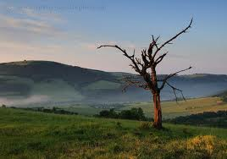
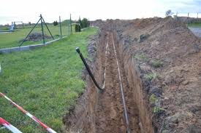
Význam
bez vody by nemohl existovat život,
a proto se naší specialisté snaží rozvést vody do všech koutů světa

Slide 6
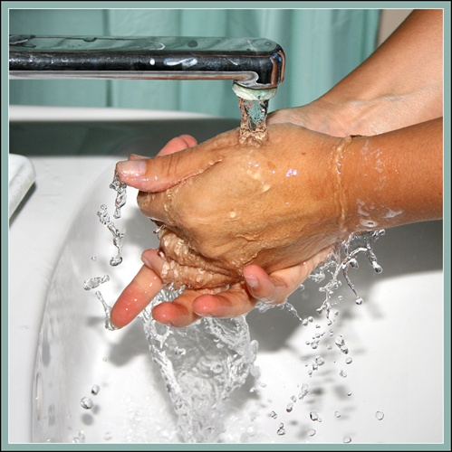
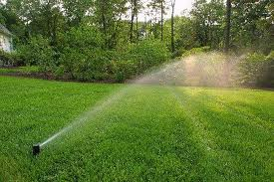
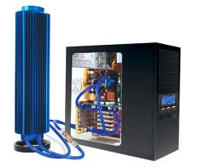
Užitek
s pomocí vody můžeme zavlažovat, chladit, používat k hygieně, …

Slide 7
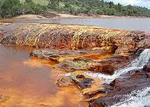
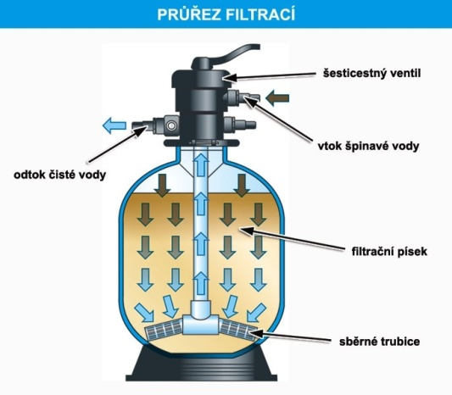
Znečištění vody
v této době dochází často ke znečištění vod,
a proto se snažíme objevit nejrychlejší postup vyčištění

Slide 8
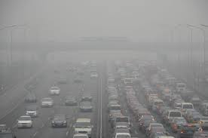
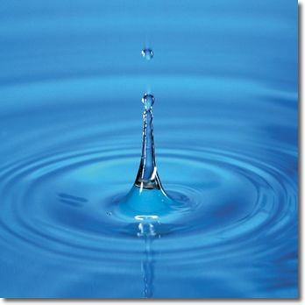
Voda jako palivo
jelikož používání benzínu, plynu, nebo nafty poškozuje ovzduší,
snažíme se vyvinout motor, který by jezdil na vodu

Slide 9
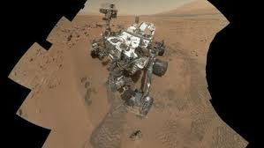
Voda ve vesmíru
je možné, že by se voda mohla vyskytovat i na jiných planetách, jelikož sonda na Marsu objevila známky vody

Slide 10
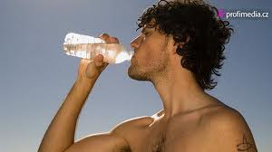
Pitný režim
každý člověk by měl vypít alespoň 3 litry vody, protože by mohlo dojít k dehydrataci

Slide 11
Zdroje
http://www.google.cz/imghp?hl=cs&tab=ii
http://cs.wikipedia.org/wiki/H2O
http://www.google.cz/webhp?hl=cs&tab=iw
má mysl ;)

Slide 12
Děkuji vám za shlédnutí mé prezentace a doufám, že se vám líbila

